Slide 1
ОБЩЕОБРАЗОВАТЕЛЬНАЯ
ПРОГРАММА ДОШКОЛЬНОГО ОБРАЗОВАНИЯ МБДОУ №3
МУНИЦИПАЛЬНОЕ БЮДЖЕТНОЕ
ДОШКОЛЬНОЕ ОБРАЗОВАТЕЛЬНОЕ УЧРЕЖДЕНИЕ
ДЕТСКИЙ САД КОМБИНИРОВАННОГО ВИДА №3 «СВЕТЛЯЧОК» (МБДОУ №3)
Краткая презентация.
ООП ДО МБДОУ №3 в соответствии с ФГОС ДО.

Slide 2
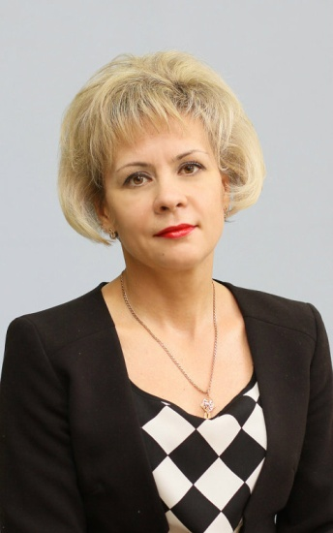
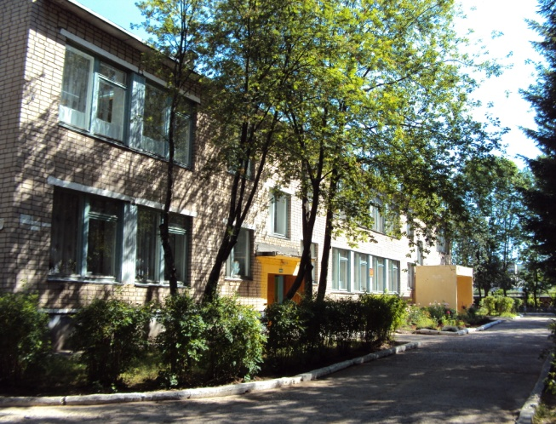
МУНИЦИПАЛЬНОЕ БЮДЖЕТНОЕ
ДОШКОЛЬНОЕ ОБРАЗОВАТЕЛЬНОЕ УЧРЕЖДЕНИЕ
ДЕТСКИЙ САД КОМБИНИРОВАННОГО ВИДА №3 «СВЕТЛЯЧОК» (МБДОУ №3)
Заведующий – Коренева Наталья Владимировна
Учредитель:
Отдел образования администрации г. Тейково, Ивановской области
Наш адрес:
155043, Ивановская область, г. Тейково,
ул. Молодёжная, д.12А
Телефон:
заведующий, заместитель заведующего, заведующий хозяйством, секретарь-машинистка
-(49343)-92-96-64, 8-963-152-96-64
Режим работы:
Понедельник - пятница с 7-30 до 19-30 часов.
Выходными днями являются: суббота,
воскресенье и общегосударственные
праздничные дни.
Наш сайт и электронная почта:
mbdou3svetliaсhok@mail.ru
Год основания: 23 декабря 1972 года

Slide 3
НОРМАТИВНО - ПРАВОВАЯ БАЗА
Составители:
заведующий МБДОУ №3 Коренева Н.В.
заместитель заведующего Мануйлова Е.В.
рабочая группа педагогов.
Согласно п.6 ст.12 Закона «Об образовании в Российской Федерации», «образовательные программы дошкольного образования разрабатываются и утверждаются организацией, осуществляющей образовательную деятельность, в соответствии с федеральным государственным образовательным стандартом дошкольного образования и с учетом соответствующих примерных образовательных программ дошкольного образования».
Образовательная программа дошкольного образования МБДОУ № (далее Программа) разработана во исполнение Закона «Об образовании в Российской Федерации» от 29 декабря 2012 года N 273-ФЗ, и в соответствии с Приказом Министерства образования и науки Российской Федерации от 17 октября 2013 г. №1155 «Об утверждении федерального государственного образовательного стандарта дошкольного образования».
Программа обеспечивает развитие личности детей дошкольного возраста в различных видах общения и деятельности с учетом их возрастных, индивидуальных психологических и физиологических особенностей.

Slide 4

Цели и задачи реализации Программы
Цели: позитивная социализация и всестороннее развитие ребенка младенческого, раннего или дошкольного возраста в адекватных его возрасту детских видах деятельности
Задачи :
охрана и укрепление физического и психического здоровья детей, в том числе их эмоционального благополучия;
обеспечение равных возможностей для полноценного развития каждого ребёнка в период дошкольного детства независимо от места проживания, пола, нации, языка, социального статуса, психофизиологических и других особенностей (в том числе ограниченных возможностей здоровья);
обеспечение преемственности целей, задач и содержания образования, реализуемых в рамках образовательных программ различных уровней (далее – преемственность основных образовательных программ дошкольного и начального общего образования);
создание благоприятных условий развития детей в соответствии с их возрастными и индивидуальными особенностями и склонностями, развития способностей и творческого потенциала каждого ребёнка как субъекта отношений с самим собой, другими детьми, взрослыми и миром;

Slide 5

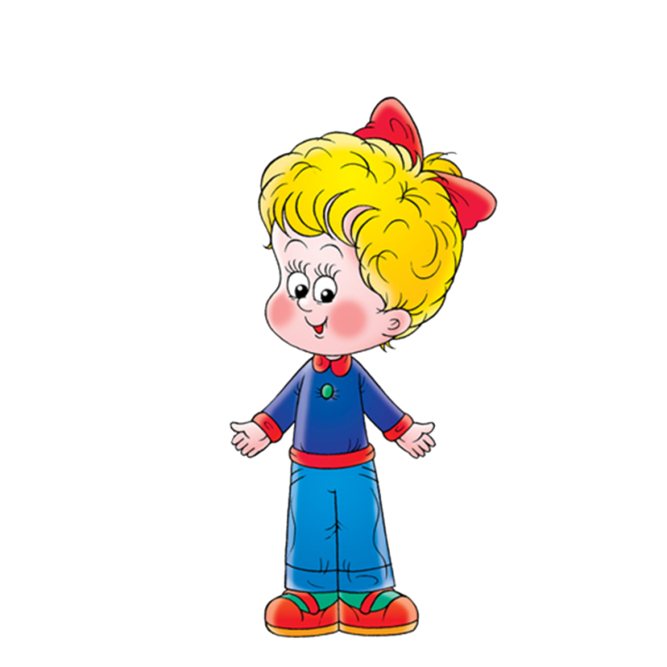
объединение обучения и воспитания в целостный образовательный процесс на основе духовно-нравственных и социокультурных ценностей и принятых в обществе правил и норм поведения в интересах человека, семьи, общества;
формирование общей культуры личности детей, в том числе ценностей здорового образа жизни, развития их социальных, нравственных, эстетических, интеллектуальных, физических качеств, инициативности, самостоятельности и ответственности ребёнка, формирования предпосылок учебной деятельности;
обеспечение вариативности и разнообразия содержания Программ и организационных форм дошкольного образования, возможности формирования Программ различной направленности с учётом образовательных потребностей, способностей и состояния здоровья детей;
формирование социокультурной среды, соответствующей возрастным, индивидуальным, психологическим и физиологическим особенностям детей;
обеспечение психолого-педагогической поддержки семьи и повышения компетентности родителей (законных представителей) в вопросах развития и образования, охраны и укрепления здоровья детей.

Slide 6
Программа строится на основании следующих принципов
Принцип развивающего образования, в соответствии с которым главной целью дошкольного образования является развитие ребенка
Принцип научной обоснованности и практической применимости (содержание программы должно соответствовать основным положениям возрастной психологии и дошкольной педагогики, при этом иметь возможность реализации в массовой практике дошкольного образования)
Принцип интеграции содержания дошкольного образования в соответствии с возрастными возможностями и особенностями детей, спецификой и возможностями образовательных областей
Комплексно-тематический принцип построения образовательного процесса

Slide 7


Программа
в соответствии
с ФГОС
часть, формируемая участниками, 20 %
10% - Приоритетные направления образовательной деятельности «Художественно – эстетическое развитие»
10% - Региональный компонент – ознакомление с особенностями родного края
обязательная часть 80 %

Slide 8


Особенности организации образовательного процесса
Физическое развитие
Социально – коммуникативное развитие
Образовательные области
Познавательное развитие
Речевое развитие
Художественно – эстетическое развитие

Slide 10
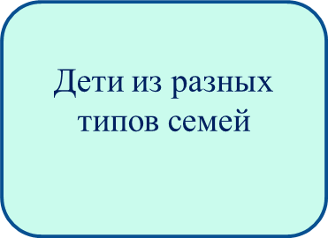


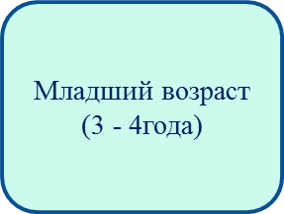
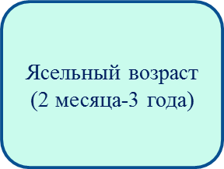
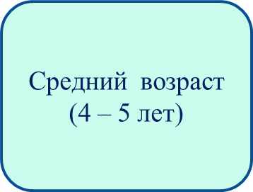
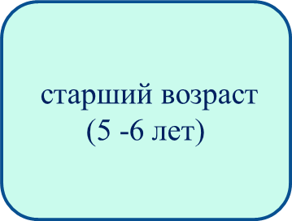
Образовательная программа дошкольного образования МБДОУ №3 создана с учётом возрастных и индивидуальных особенностей
Дети с разным уровнем физического развития
Подготовительный
к школе возраст
(6-8 лет)

Slide 11
Содержание образовательных областей
Младенческий возраст
(2 мес. – 1 год)
Ранний возраст
(1-3 года)
  Непосредственное эмоциональное общение со взрослым
Манипулирование с предметами и познавательно-исследовательские действия
Восприятие музыки, детских песен и стихов
Двигательная активность
и тактильно-двигательные игры
  Предметная деятельность и игры с составными и динамическими игрушками
Экспериментирование
с материалами и веществами (песок, вода, тесто и пр.)
Общение с взрослым и совместные игры со сверстниками под руководством взрослого
Самообслуживание и действия с бытовыми предметами-орудиями (ложка, совок, лопатка и пр.)
Восприятие смысла музыки, сказок, стихов, рассматривание картинок, двигательная активность

Slide 12

Дошкольный возраст (3года – 8 лет)
Двигательная
Виды деятельности
Восприятие художественной литературы
и фольклора
Коммуникативная
Общение
и взаимодействие со взрослыми и сверстниками
Познавательно - исследовательская
исследование объектов
окружающего мира
и экспериментирование с ними
овладение основными движениями
Конструирование
из различных материалов(конструкторов, модулей, бумаги, природного и иного материала
Самообслуживание
и элементарный бытовой труд
самообслуживание
бытовой труд в помещении
бытовой труд на улице
Игровая
сюжетно-ролевая игра
игра с правилами
другие виды игр

Slide 13

Воспитательно-образовательный
процесс
Самостоятельная
деятельность детей
Образовательная деятельность, осуществляемая в ходе режимных моментов
Образовательная деятельность, осуществляемая в процессе организации различных видов детской деятельности (игровой, коммуникативной, трудовой, познавательно-исследовательской, продуктивной, музыкально-художественной, чтения);
Взаимодействие с семьями детей по реализации основной общеобразовательной программы дошкольного образования

Slide 14
Модель воспитательно-образовательного процесса на день
В дошкольном учреждении
1 младшая группа |  |  | 2 младшая | средняя | Старшая. Подготовительная к школе | срерне-старшая
Прием, осмотр, самостоятельная деятельность | 7.30 – 8.15 | Прием, осмотр, игры, дежурство, ежедневная утренняя гимнастика, | 7.30 – 8.20 | 7.30 – 8.25 | 7.30 – 8.35 | 7.30 – 8.30
Подготовка к завтраку, завтрак | 8.15 – 8.35 | Подготовка к завтраку, завтрак | 8.20 – 8.40 | 8.25 – 8.45 | 8.35 – 8.55 | 8.30 – 8.55
Самостоятельная деятельность | 8.35 – 9.00 | Самостоятельная деятельность, игры | 8.40 – 9.00 | 8.55 – 9.10 | 8.55 – 9.00 | 8.55 – 9.00
Непосредственно- образовательная деятельность (по подгруппам) | 9.00 – 9.10 9.15 – 9.25 | Непосредственно- образовательная деятельность | 9.00 – 9.15 9.25 – 9.40 | 9.10 – 9.30; 9.40 – 10.00 | 9.00 – 9.25; 9.35 – 10.00; | 9.00 – 9.25; 9.35 – 10.00;
Подготовка к прогулке Прогулка | 9.25 – 11.00 | Подготовка к прогулке, прогулка (игры, наблюдения, труд) | 09.40 – 11.10 | 10.00 – 11.20 | 10.00 – 11.35 | 10.00 – 11.35
 |  | Возвращение с прогулки, игры, самостоятельная деятельность, | 11.10 – 11.35. | 11.20 – 11.45 | 11.35 – 11.55 | 11.35 – 11.50
Возвращение с прогулки, самостоятельная деятельность, игры | 11.00 – 11.20 | Подготовка к обеду, обед | 11.35 – 12.05 | 11.45 – 12.15 | 11.55 – 12.25 | 11.50 – 12.20
Подготовка к обеду. Обед | 11.25 – 11.55 | Подготовка ко сну, дневной сон | 12.05 – 15.00 | 12.15 – 15.00 | 12.25 – 15.00 | 12.20 – 15.00
Подготовка ко сну Дневной сон | 11.55 – 15.00 | Постепенный подъем, воздушные, водные процедуры | 15.00 – 15.25 | 15.00 – 15.25 | 15.00 – 15.25 | 15.00 – 15.25
 |  | Подготовка к полднику, полдник | 15.25 – 15.45 | 15.25 – 15.45 | 15.25 – 15.45 | 15.25 – 15.45

Slide 15
Постепенный подъем, самостоятельная деятельность | 15.00 – 15.15 | Непосредственно- образовательная деятельность Самостоятельная деятельность детей, игры | 15.45 – 16.20 | 15.45– 16.20 | 15.45 – 16.20 | 15.45 – 16.20
Подготовка к полднику Полдник | 15.15 – 15.25 | Чтение художественной литературы | 16.20 – 16.35 | 16.20 – 16.35 | 16.20 – 16.40 | 16.20 – 16.35
Самостоятельная деятельность, игры | 15.25 -15.45 | Подготовка к прогулке, прогулка Самостоятельная деятельность детей, игры | 16.35 – 17.15 | 16.30 – 17.20 | 16.40 – 17.25 | 16.35 – 17.20
Непосредственно- образовательная деятельность (по подгруппам) | 15.45 - 15.55 16.05 -16.15 | Подготовка к ужину, ужин | 17.15 – 17.35 | 17.20 – 17.40 | 17.25– 17.45 | 17.20 – 17.40
Чтение художественной литературы | 16.20 – 16.30 | Подготовка к прогулке, прогулка Самостоятельная деятельность детей, игры | 17.35 – 18.35 | 17.40 – 18.40 | 17.45 – 18.45 | 17.40 – 18.40
Подготовка к прогулке Прогулка | 16.30 – 17.10 | Игры, уход детей домой | 18.35 – 19.30 | 18.40 – 19.30 | 18.45 – 19.30 | 18.40 – 19.30
Подготовка к ужину Ужин | 17.10 – 17.30
Самостоятельная деятельность | 17.30 -18.00
Уход детей домой | 18.00 -19.30

Slide 16
Примерный объем времени, необходимого для реализации деятельности детей и взрослых по реализации и освоению Программы в течение дня (12-часовой режим пребывания ребенка в ДОУ)

Slide 18
Коррекционная работа
        Группа для детей с отклонении в развитии
        Основные цели деятельности группы:
        Cвоевременная систематическая медико-психолого-педагогическая помощь детям с отклонениями в развитии
        Консультативно-методическая поддержка их родителей в организации воспитания и обучения ребенка
        Социальная адаптация детей с отклонениями в развитии и формирование у них предпосылок учебной деятельности
Приоритетные направления работы с детьми
Педагогическая и психологическая коррекция дефекта
Социальная адаптация с последующей интеграцией в массовый детский сад
Воспитание навыков самообслуживания
Развитие основных видов детской деятельности: игровой, предметной, театрализованной, а также различных продуктивных видов деятельности (лепка, рисование, аппликация, конструирование, ручной труд, музицирование)
Освоение детьми системы знаний из различных областей, представленных объектами и явлениями во взаимосвязи;
Развитие речи и речевого общения (решение в единстве задач языкового и коммуникативного развития

Slide 19

Особенности взаимодействия педагогического коллектива
с семьями воспитанников.
Цель: сделать родителей (законных представителей) активными участниками педагогического процесса, оказав им помощь в реализации ответственности за воспитание и обучение детей.
Задачи:
приобщение родителей (законных представителей) к участию в жизни ДОУ;
изучение и обобщение лучшего опыта семейного воспитания;
возрождение традиций семейного воспитания;
повышение педагогической культуры родителей (законных представителей)
Виды взаимоотношений МБДОУ с семьями обучающихся:
Сотрудничество – это общение «на равных», где никому не принадлежит привилегия указывать, контролировать, оценивать.
Взаимодействие - способ организации совместной деятельности, которая осуществляется на основании социальной перцепции и с помощью общения.

Slide 20

Структурно-функциональная модель взаимодействия с семьей
Информационно-аналитический блок
сбор и анализ сведений о родителях и детях;
изучение семей, их трудностей и запросов, выявление готовности семьи ответить на запросы дошкольного учреждения
Практический блок
собор информации, направленной на решение конкретных задач. К этой работе привлекаются медицинские работники, специалисты, педагоги и психологи. Их работа строится на информации, полученной при анализе ситуации в рамках первого блока.
ряд встреч
Контрольно-оценочный блок
анализ эффективности (количественной и качественной) мероприятий, которые проводятся специалистами детского сада.
Для осуществления контроля качества
проведения того или иного мероприятия родителям предлагаются:
оценочные листы, в которых они могут отразить свои отзывы,
групповое обсуждение родителями и педагогами участия родителей в организационных мероприятиях вразных формах
формы и методы работы педагогов: опросы, патронаж, анкетирование, наблюдение, изучение медицинских карт и специальные диагностические методики, используемые психологом.
направления работы с родителями:
I - просвещение родителей, передачу информации по тому или иному вопросу (лекции, индивидуальное и подгрупповое консультирование, информационные листы, листы-памятки);
II – организация продуктивного общения всех участников образовательного пространства, т.е. обмен мыслями, идеями и чувствами.

Slide 21

Спасибо за внимание!
Заместитель заведующего МБДОУ №3
Е.В. Мануйлова

